Slide 1
Історія кафедри точних наук

Slide 2
1912 Р. – ВИКЛАДАЦЬКИЙ СКЛАД ЦІСАРСЬКО-КОРОЛІВСЬКОЇ ІІ ГІМНАЗІЇ У ЧЕРНІВЦЯХ НА КІНЕЦЬ 1911/12 НАВЧАЛЬНОГО РОКУ
Корнель Козак – директор, цісарсько-королівський радник, викладав також географію.
Цісарсько-королівські професори:
Роман Цегельський (математика)
Петер Кристоф (математика, фізика)
Адольф Черні (математика, фізика)
Іларіон Федорович (математика, фізика, природознавство)
Микола Ісопенко (математика, фізика)
…
Допоміжні викладачі:
Микола Буцалюк (природознавство, математика)
Мендель Гербет (математика)
Леон Вольський (математика, фізика)
…
XV. Jaresbericht des k.k. zweiten Staatsgymnasiums in
Czernowitz, veroffentlich am Schlusse des
Schuljahres 1911-1912. - Czernowitz,1912. – S.33-37.

Slide 3

Роман Цегельський (1882-1956), відомий вчений-фізик, педагог, громадсько-політичний діяч Галичини та Буковини. У жовтні 1918 року як делегат від Народної партії узяв участь у засіданні Української Національної Ради у Львові. Після окупації території Буковини румунськими військами переїхав у Галичину. Викладав у навчальних закладах Чернівців, Тернополя, Львова. Був дійсним членом HTШ, секретарем НТШ (1926-1936). Також був одним із засновників Українського католицького союзу. Весною 1953 р. Роман Цегельський був заарештований радянськими органами та вивезений у Казахстан. У 1954 р. реабілітований повернувся до Львова, де продовжив викладацьку працю у Львівському педагогічному інституті. Автор численних наукових статей у галузі атомної фізики.
http://kambuz.org.ua/publ/6-1-0-6

Slide 4
1924 Р. – ПЕДАГОГІЧНИЙ КОЛЕКТИВ ГІМНАЗІЇ, РЕОРГАНІЗОВАНОЇ У IV ДЕРЖАВНИЙ ЛІЦЕЙ (1924/25 НАВЧАЛЬНИЙ РІК)
Тудан Євсебій – директор ліцею
Сталі штатні професори :
…
Йосип Доспіль (математика, фізика)
Іларіон Федорович (природознавство, фізика)
Микола Ісопенко (математика, фізика)
Йосип Проскурницький (математика, природознавство, фізика)
…
Складено за : ЧОДА. Ф.933, оп.1, спр. 6, арк.2 та
адресною книгою на 1925 рік.

Slide 5
Драбик Денис Євгенович
Випускник 1930 року. Працював вчителем фізики та хімії з 1944 по 1965 роки.
Один із перших заслужених вчителів на Буковині.

Slide 6
Математики
Кінат Ф.К. вчитель математики та фізики з 1944 року
Орелецька Орися Юстинівна викладала математику починаючи з 1949 року
Вчителем математики працював 23 роки пропрацював у стінах СШ №23 Осадчий М.В. (09.01.1946 –30.05.1969)
Notes:
<номер>

Slide 7
12.08.1951 – 9.01.1952 Дрель Т. Г. (вчитель математики 8-10 кл.)
25.02.1969 – Вдовичена Ю. Б. (вчитель математики, тимчасово)
26.02.1969 – Лантіонова Л. Г. (вчитель математики за сумісництвом)

Slide 8
Креслення
16.01.1947 року прийнята на роботу Федулкіна О.А. на посаду вчителя креслення
Пізніше креслення у стінах СШ № 23 викладали Бабич А. М. (починаючи з 15.08.1955) та Котляревська А. Н. (з 26.08.1956 за сумісництвом.

Slide 9
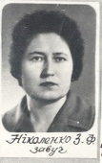
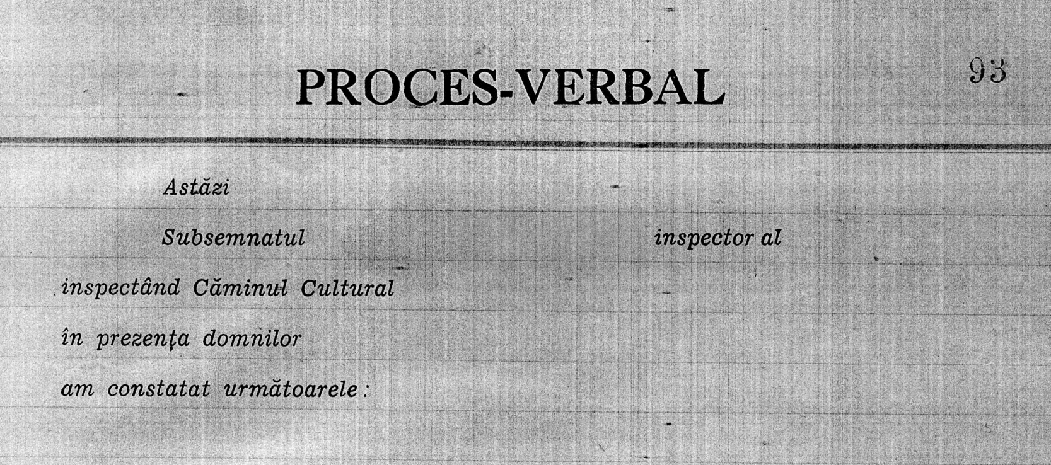
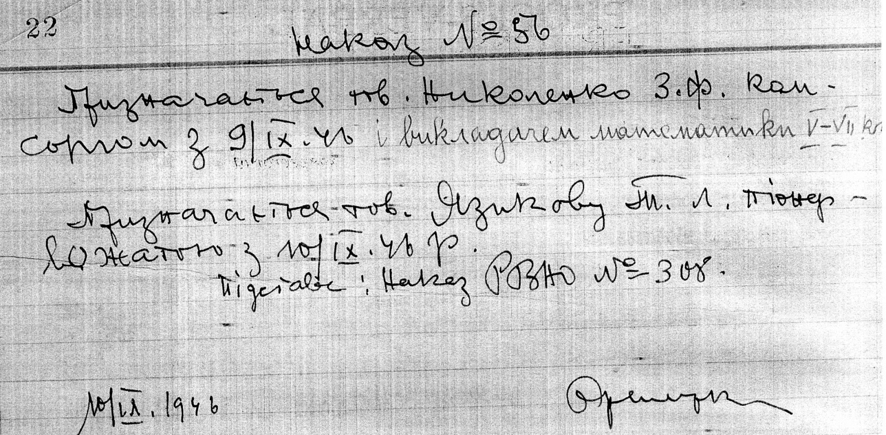
Ніколенко Зінаїда Федорівна 1944 року призначена комсоргом, з вересня 1946 року вчителем математики.

Slide 10
Ніколенко Зінаїда Федорівна
Працювала в СШ №23 м. Чернівці з грудня 1944 р. комсоргом ЦКВЛКСМ школи і вчителем математики, в 1946 р. переведена на посаду вчителя математики , з 28.08.1959 20 років працювала завідуючою учбової частини школи і вчителем математики до виходу на пенсію в 1979 р.
До роботи відносилася сумлінно, добросовісно, користувалася повагою педагогічного, учнівського та батьківського колективів. Нагороджувалася за сумлінну працю в навчанні і вихованні молодого покоління дирекцією і профспілковою організацією школи, відділами освіти міста, грамотами Міністерства освіти, була занесена в книгу пошани м. Чернівці, “Відмінник народної освіти України”.
Notes:
<номер>

Slide 11
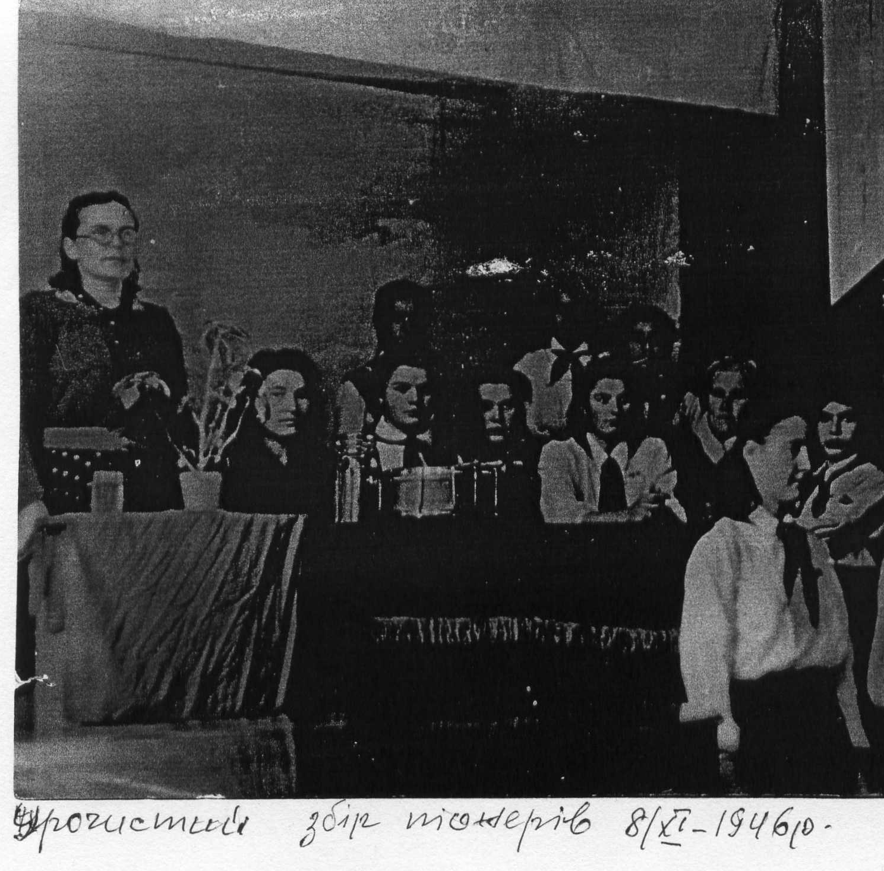
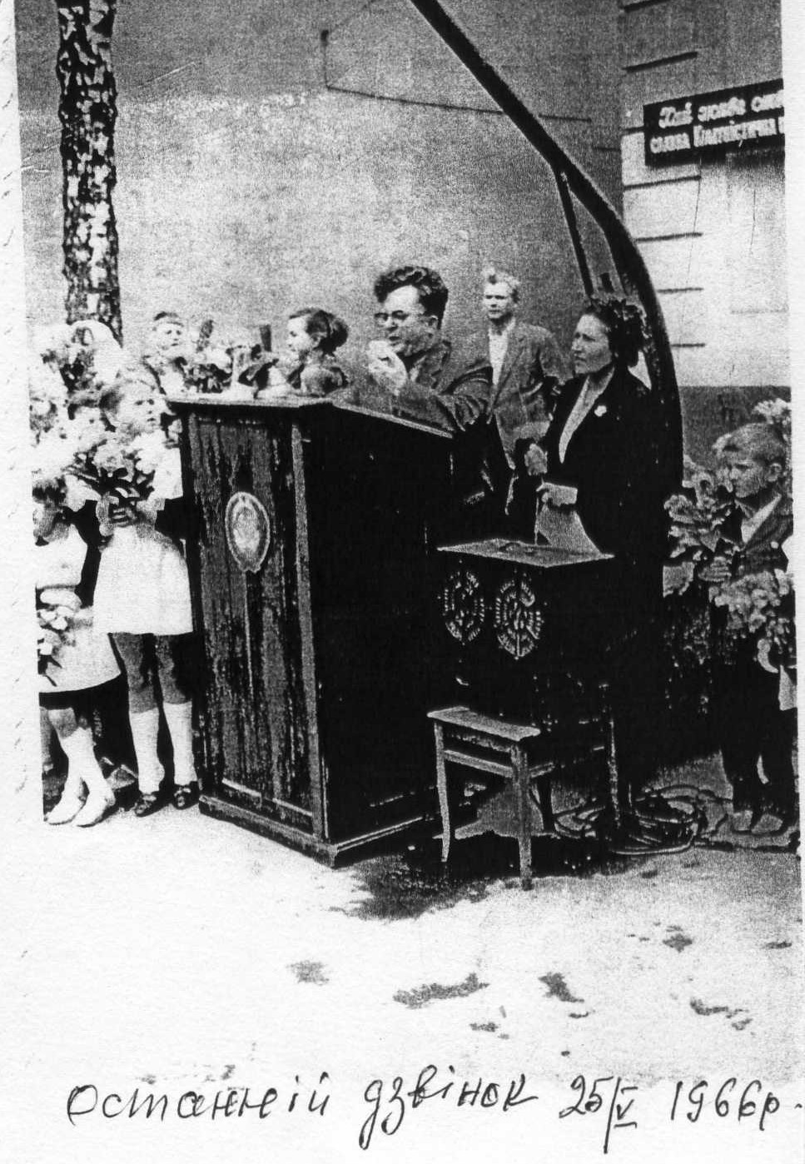

Slide 12
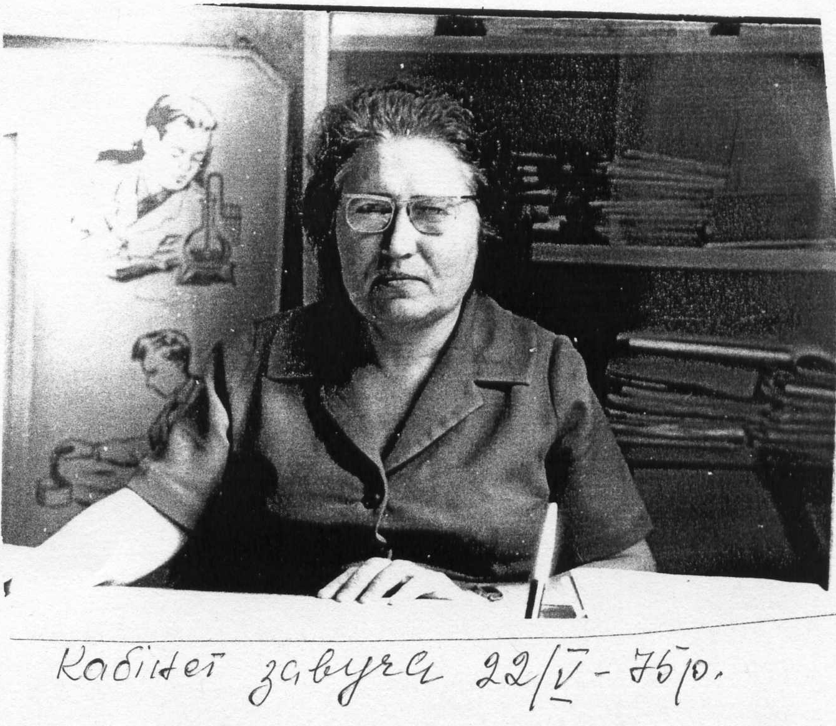

Slide 13
Нагороди:
Медаль за доблестный труд в Великой Отечественной войне 1941-1945 гг.
Медаль за доблестный труд в ознаменование 100-летия со дня рождения В. И. Ленина
Медаль «50 лет победы в Великой Отечественной войне 1941-1945 гг.»
Грамоти Міністерства освіти України (1955 р., 1957 р.)
Пам'ятний знак “50 років визволення України”
Медаль «60 лет победы в Великой Отечественной войне 1941-1945 гг.»
Победа в Великой Отечественной войне, памятный знак 1945 г.
Занесена в книгу пошани м. Чернівці 1976-1977 н.р.
Грамота обласного відділу народної освіти (1973 р.)
Грамоти Чернівецького відділу народної освіти (1968 р., 1979 р., 1998 р.)

Slide 14
“ На пенсію я пішла в 1979 р. Колектив проводжав мене плакатом, на якому був мій портрет і написані слова:
В роботі лункій освітянської ниви
Віддали Ви творчість і серця пориви
Ви сіяли добре, і мудре, і вічне,
І завжди були до людей доброзичні,
В роботі спокійна, рішуча і спритна.
Ніколенко – кожному вчителю приклад.
Ви з нами завжди в освітянському полі,
Ви з нами завжди залишаєтесь в школі… “

Slide 15
Очі - вікна душі
Зінаїді Федорівні в день
п'ятдесятиріччя
Надають окуляри строгості,
Математики строгий ритм.
Тільки очі – два неба совісті,
Ніби ніжності кольори.
І мережить на дошці вчителька
Зосереджену строгість цифр,
Аж з “ камчатки ” базіка витріщивсь,
Зачарований, він мовчить.
І нараз загориться посмішка
ЇЇ щастя – ось діти ці.
Тільки втома, ну трішки зроситься,
На усміхненім добрім лиці.
П'ятдесята весна…чи правда?
Вимальовує зморшки сум.
Та у серці – весняні барви,
А в очах діти бачать красу
Учень 9-Б кл.
Унгурян Тарас

Slide 16
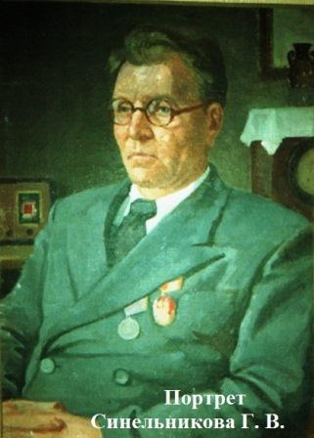
Синельников Георгій Власович
Синельников Георгій Власович (22.1.1898, с. Новоаннівка Краснодонського р-ну Луганської обл. - 24.XII. 1989, Чернівці) - український письменник і педагог. В 1932 закінчив Луганський пед. інститут, потім працював у школах. Учасник Великої Вітчизняної війни. З 1944 проживав у Чернівцях, де викладав математику спочатку в СШ № 1, а потім СШ № 23 (по 1958 рік).
За успіхи в роботі на педагогічній ниві отримав орден «Знак Пошани» і медаль «За трудову відзнаку». Ще викладаючи, Г. Синельников почав писати оповідання про шкільне життя. Перші його твори друкувались у педагогічних газетах. Перша повість «Друзі – товариші» була видана в Ужгороді у 1956 році окремою книгою. Критика високо оцінила цю повість. У 1958 році Г. Синельников став членом Спілки письменників СРСР. Повість «В одній школі» автор спочатку опублікував російською мовою в журналі «Радянська Україна» (1958, №5-6), а потім переклав на українську мову і в новій редакції видав у 1961 році в Станіславі (тепер – Івано-Франківськ) окремою книгою. Пізніше написав ще одну повість «З літопису лихоліття».
З часом Синельников почав писати повісті. Вийшли вони 3 збірками – «Люди, скажіть…» (1967), «У трикутнику» (1972) та «Бузок цвіте» (1978). Критика оцінила їх позитивно. Його оповідання: «Зустріч з минулим», «Під Гострою Могилою», «Щастя», «Золота середина», «Співак», «Курняк», «Дністрові кручі», «Марійка», «Бузок цвіте», «Дідусь», «Галю, вернись», «Сергійко», «У заметіль», «Ми з Даньком», «Перемога», «Влітку».

Slide 17
Мілер Софія Ісаківна
розпочала свій трудовий шлях у СШ № 23 на посаді лаборанта у вересні 1957 року і лише через десять років, а саме з 25 серпня1967 року стала викладати математику.

Slide 18
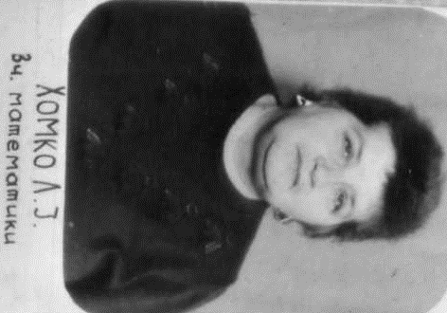
16 липня 1964 року Хомко Лідія Іванівна розпочала свою трудову діяльність вчителем математики.

Slide 19
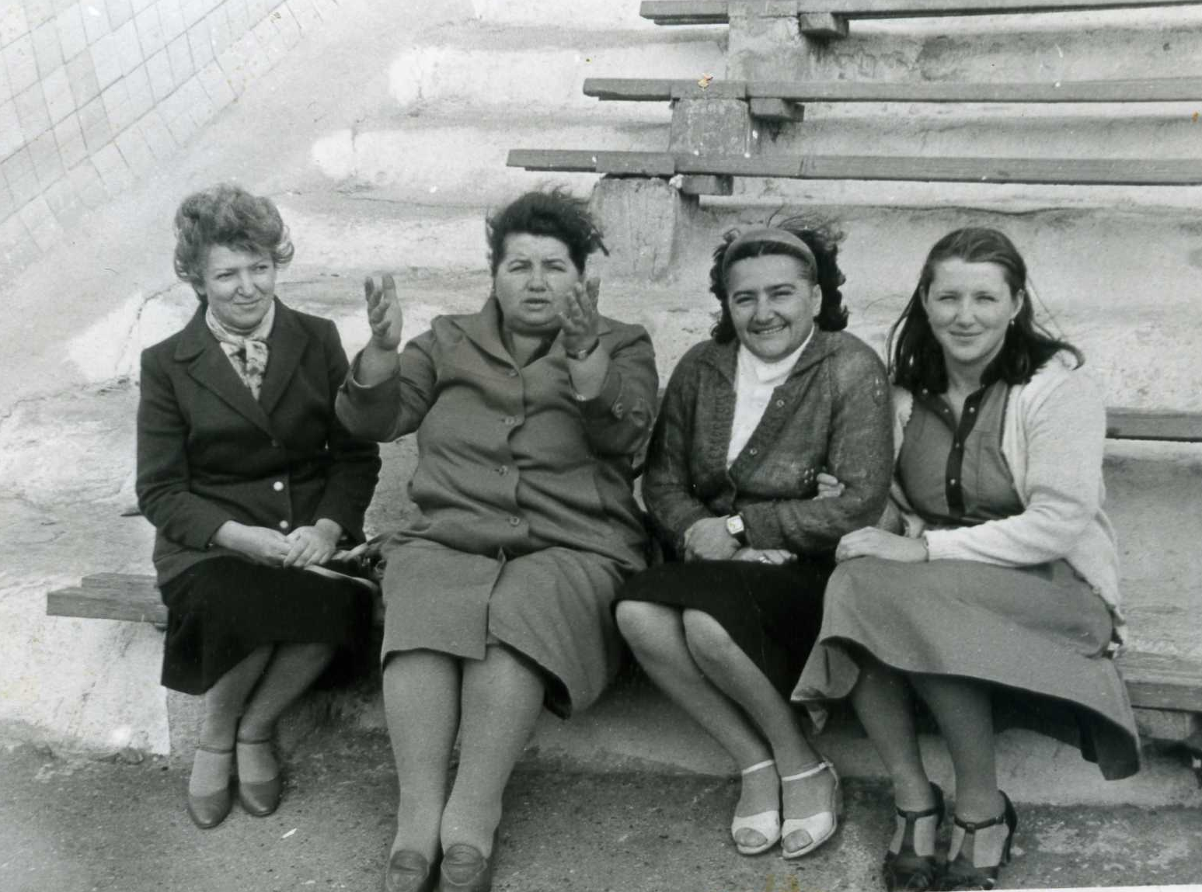

Slide 20
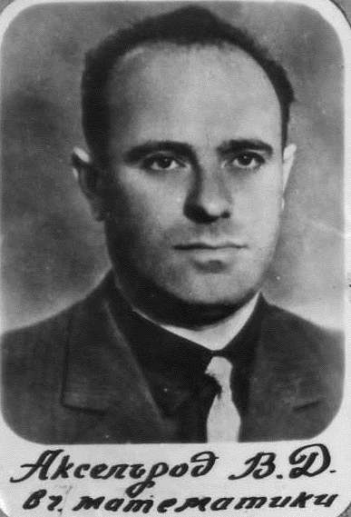
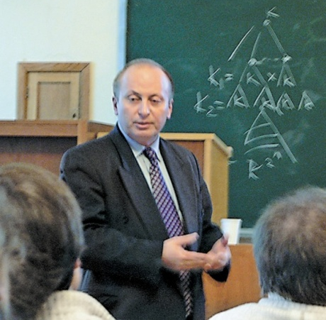
Аксельрод
Володимир Давидович
Все життя пропрацював вчителем математики, хоча й розпочинав свою кар’єру як вчитель музики.
«… У Чернівцях спроба батьків «перекваліфікувати» мене з математика в поліглота завершилися невдачею і мене все-таки перевели з «англійської» у школу № 23 з математичним ухилом. Тут мені усміхнулася доля: потрапив до класу видатного педагога — математика Володимира Аксельрода. Володимир Давидович сказав мені і Ярославу Кирилюку, з яким ми пізніше вступили в Московський державний університет, що нам на уроках математики дозволено розв’язувати задачі вищої складності, але маємо бути готовими в будь-який момент відповідати за темою уроку.»
Заслужений професор Техаського A&M університету Ростислав Григорчук
http://ukurier.gov.ua/uk/articles/zasluzhenij-profesor-tehaskogo-m-universitetu-rost/p/

Slide 21
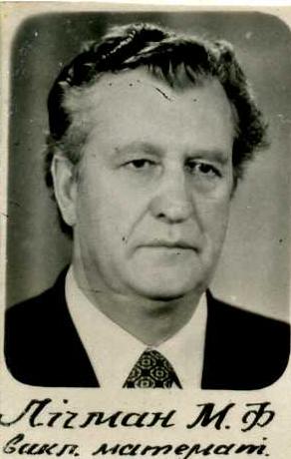

Slide 22
У період 70-90-х років багато різних вчителів впродовж не тривалого терміну викладали точні науки в СШ 23. А саме:
З 1.09.1974 – Савицький А. В. (вчитель спецкурсу з фізики, викладач ЧДУ)
З 1.09.1976 – Бабій П. І. (вчитель спецкурсу з фізики)
З 1.10.1977 – Шевченко О. М. (вчитель спецкурсу з фізики)
З 8.08.1983 – Воєводинко Н. А. (вчитель математики)
З 11.11.1983 – Волянський С. А. (вчитель фізики)
З 1.09.1985 – Стахіра Б. М. (вчитель математики)
З 28.08.1989 – Перун Н. А. (вчитель інформатики)
З 10.01.1990 – Серкова Л. В. (вчитель фізики)
З 10.01.1990 – Москалик В. М. (вчитель фізики, інспектор районо)

Slide 23
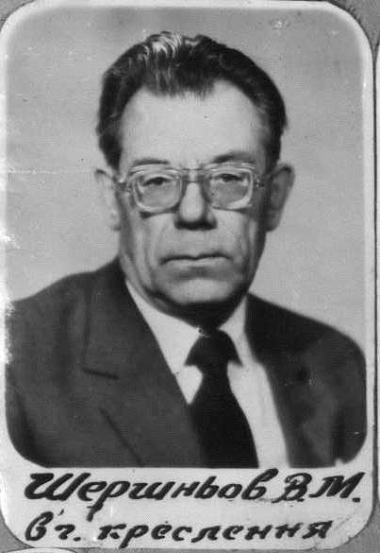
Шершньов Володимир
Миколайович
Вчитель креслення

Slide 24
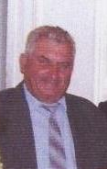
Шинкура Михайло Людвігович починаючи з 28 серпня 1980 року був вчителем математики та креслення.

Slide 25
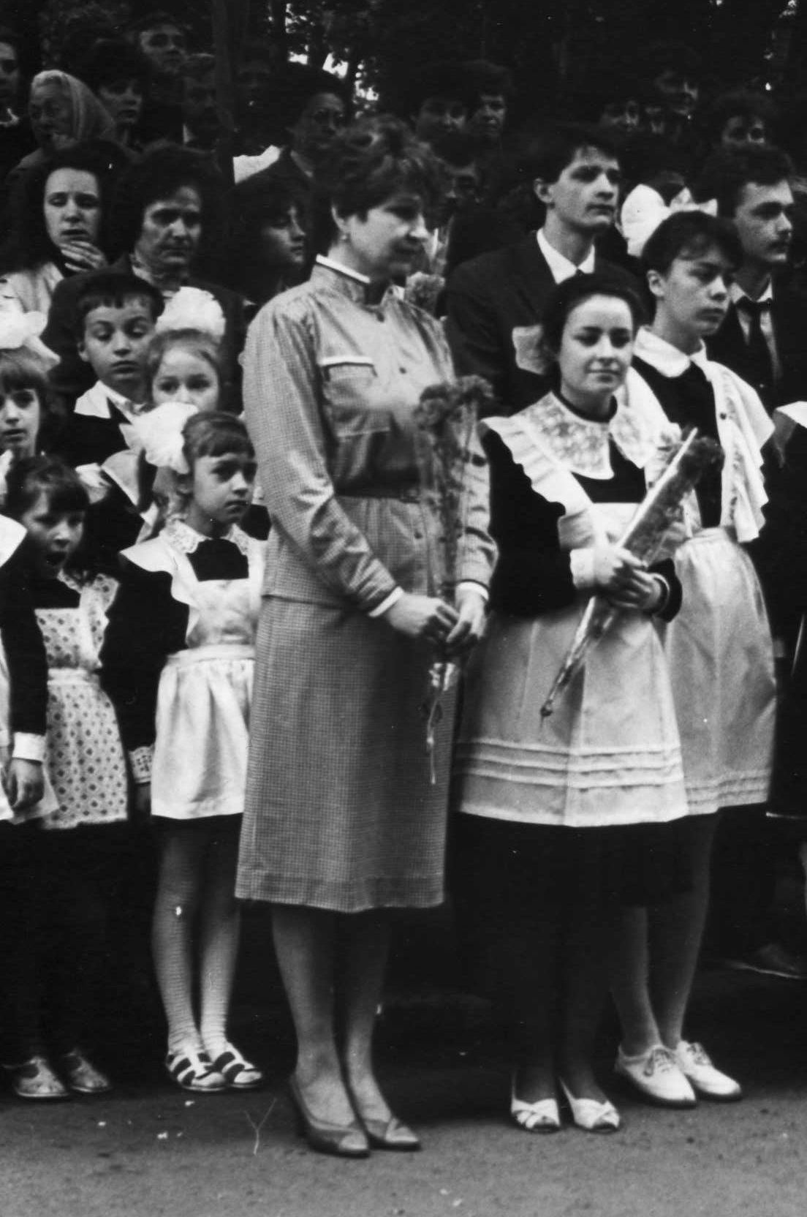
Раранська Стелла
Георгіївна
Все життя пропрацювала вчителем математики. Закінчила свою трудову діяльність 2007 року.

Slide 26
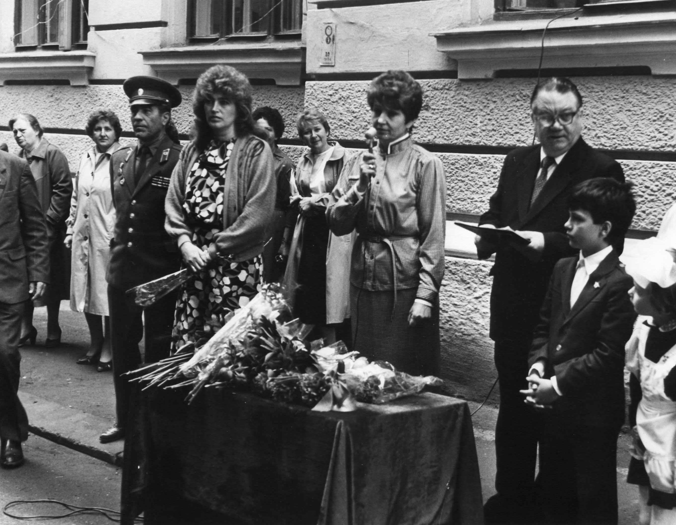

Slide 27
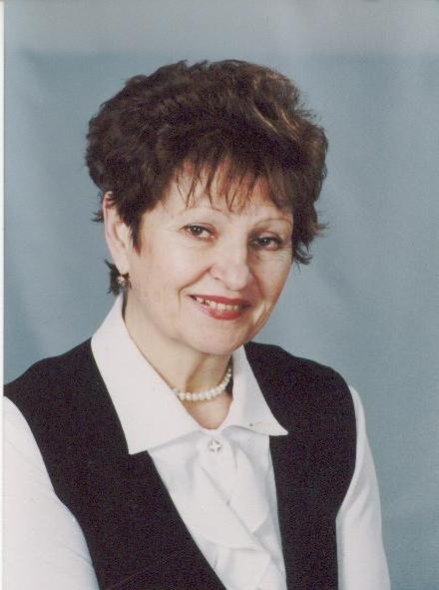

Slide 29
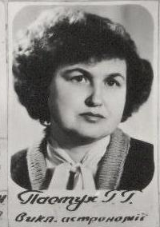
Пастух Галина Григорівна
Народилася 10 березня 1950 року. Призначена на посаду вчителя фізики СШ № 23 з 1 липня 1973 року. В 1976 році переведена на посаду вчителя математики. Звільнена з роботи за власним бажанням 15 серпня 2011 року.
Неодноразово нагороджувалась Грамотами управління освіти Чернівецької міської ради; 2004 р. нагороджена нагрудним знаком “Відмінник освіти України”. Має категорію “спеціаліст вищої категорії”, педагогічне звання “старший вчитель”.

Slide 30
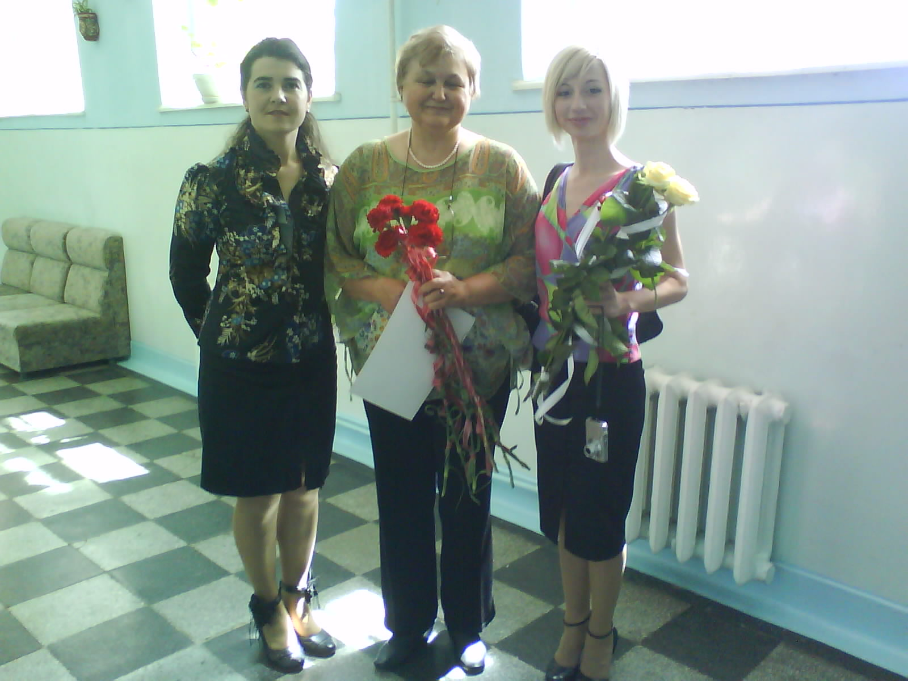
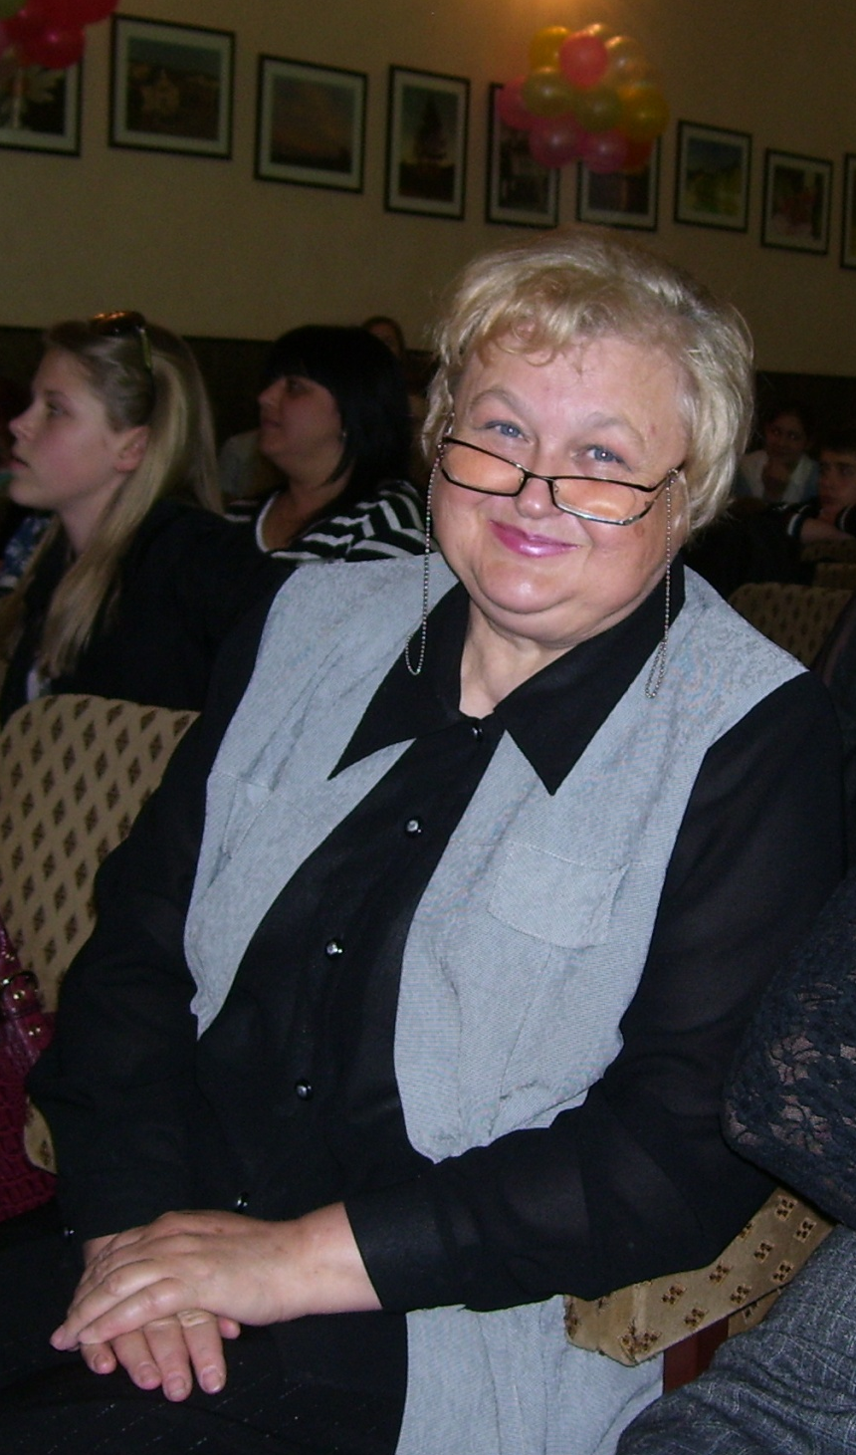

Slide 31
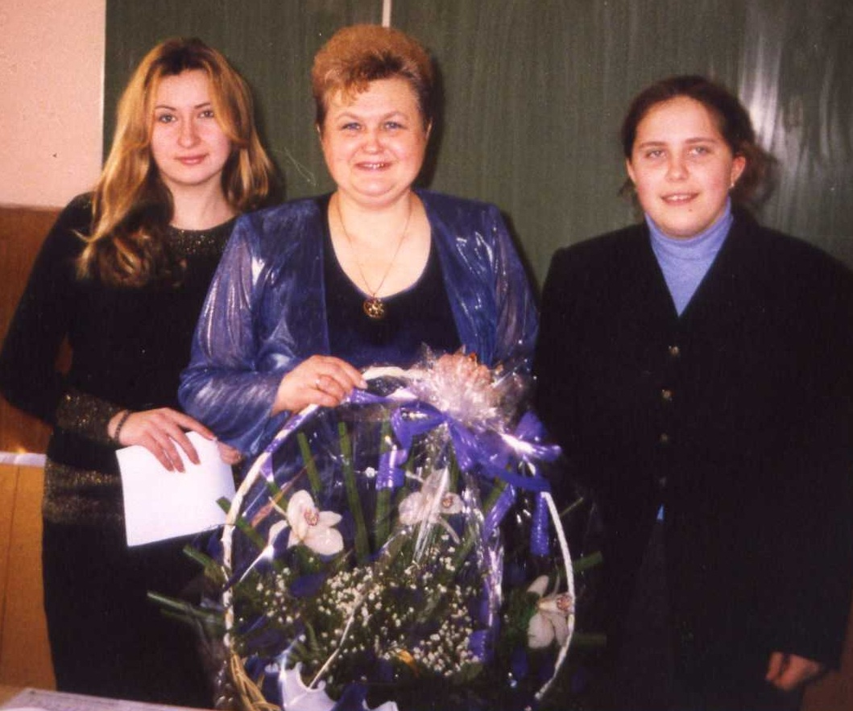
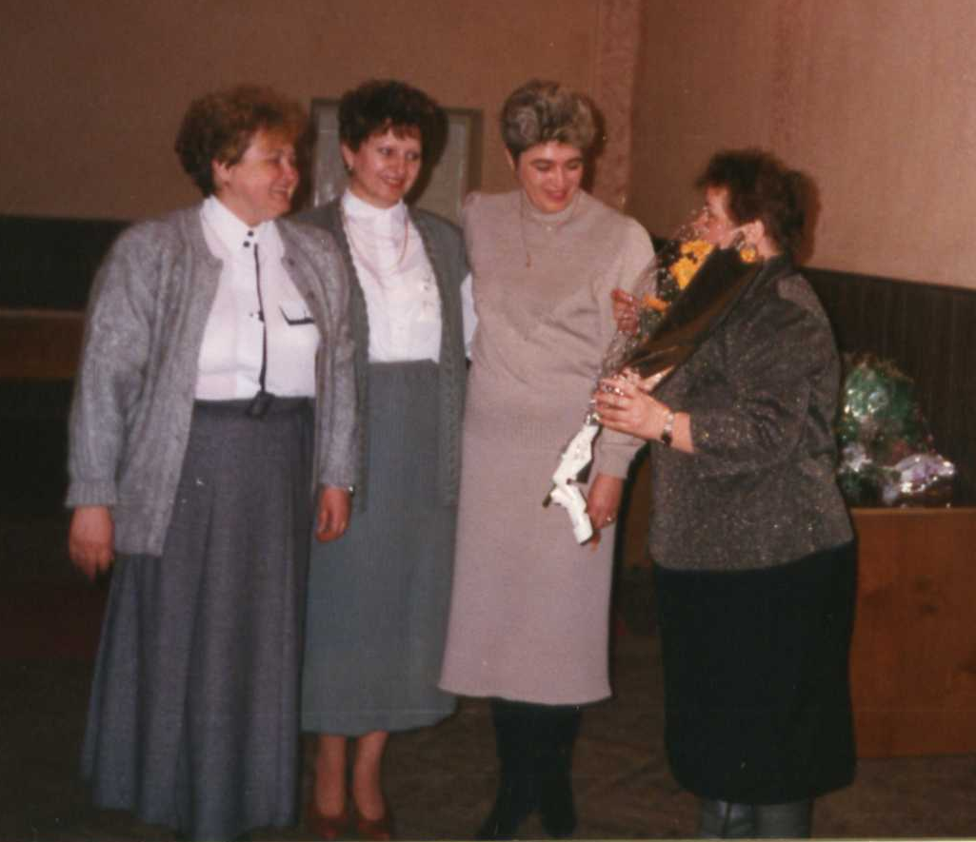

Slide 32
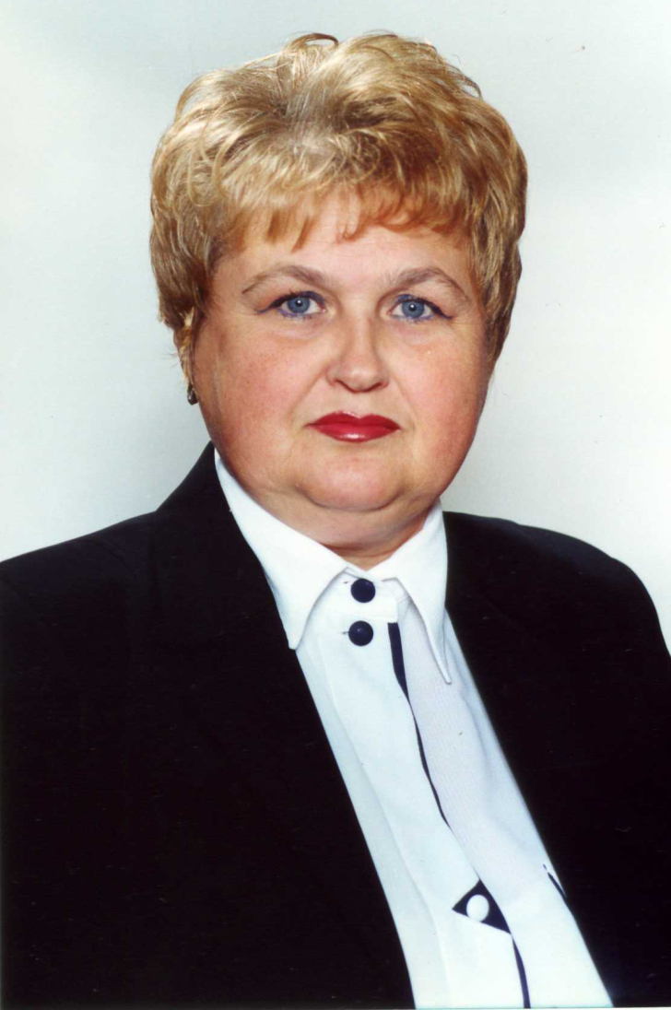

Slide 33
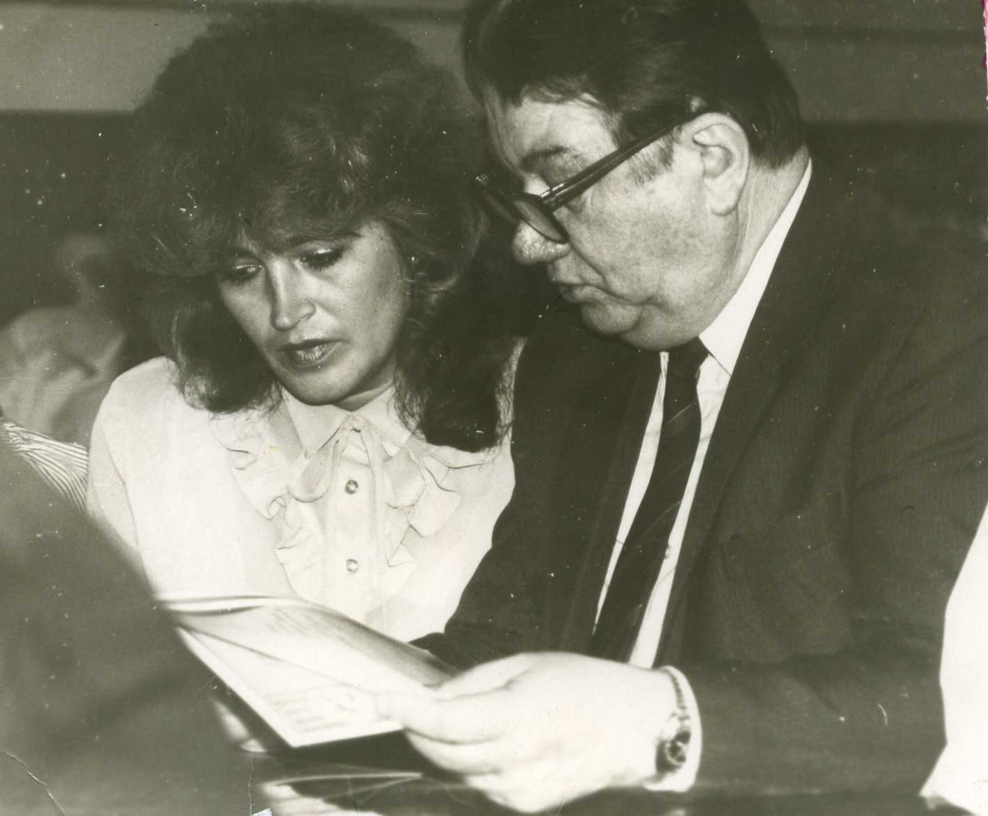
Мінакова Тетяна Гергіївна
З 1 вересня 1987 року призначена на посаду вчителя математики та заступника директора.

Slide 34
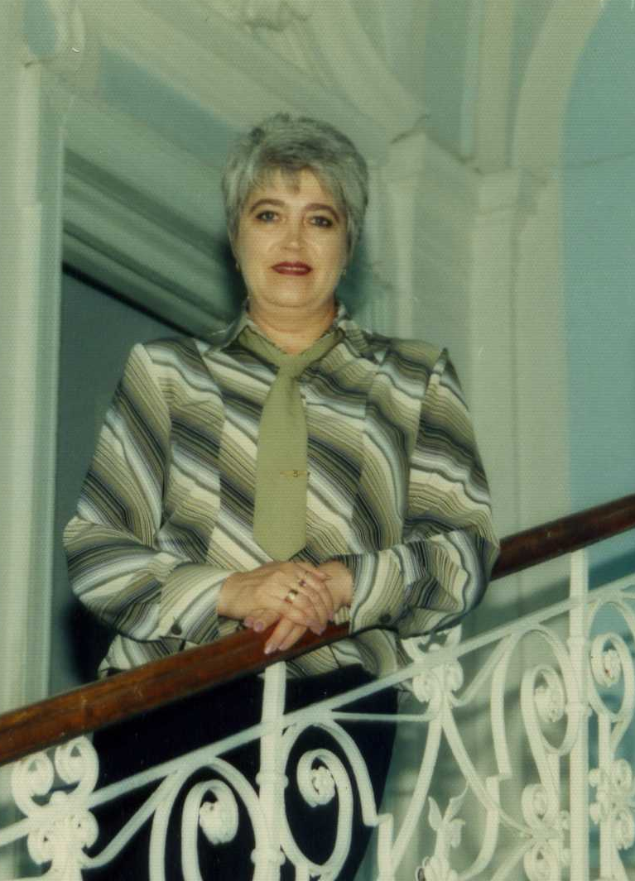
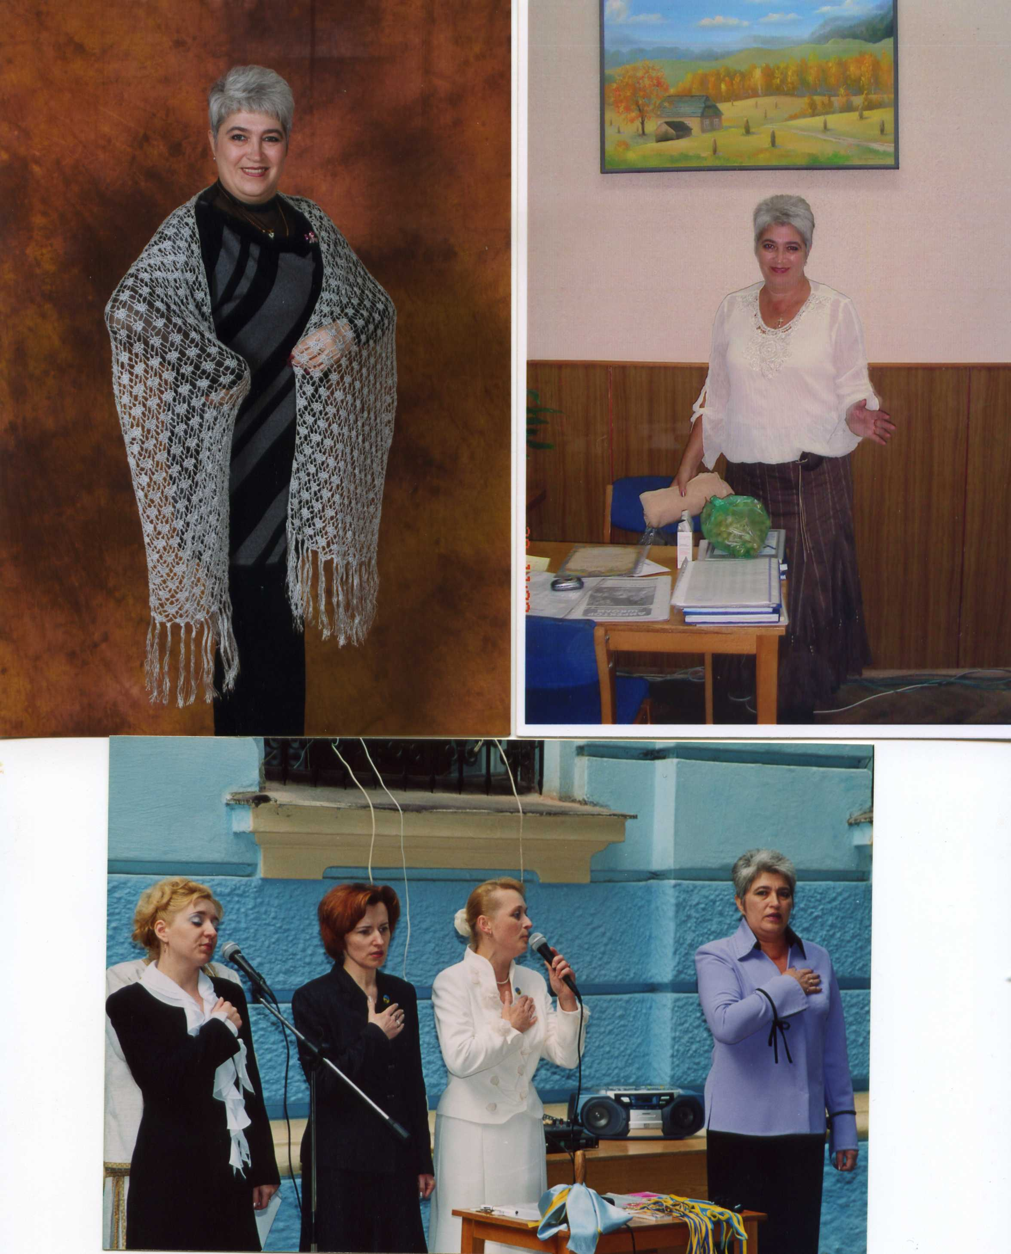

Slide 35
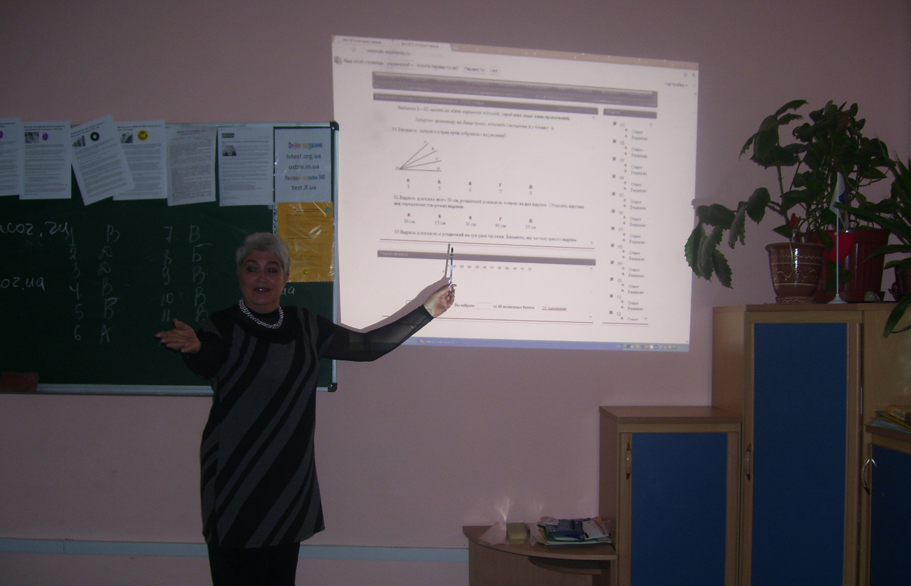

Slide 37
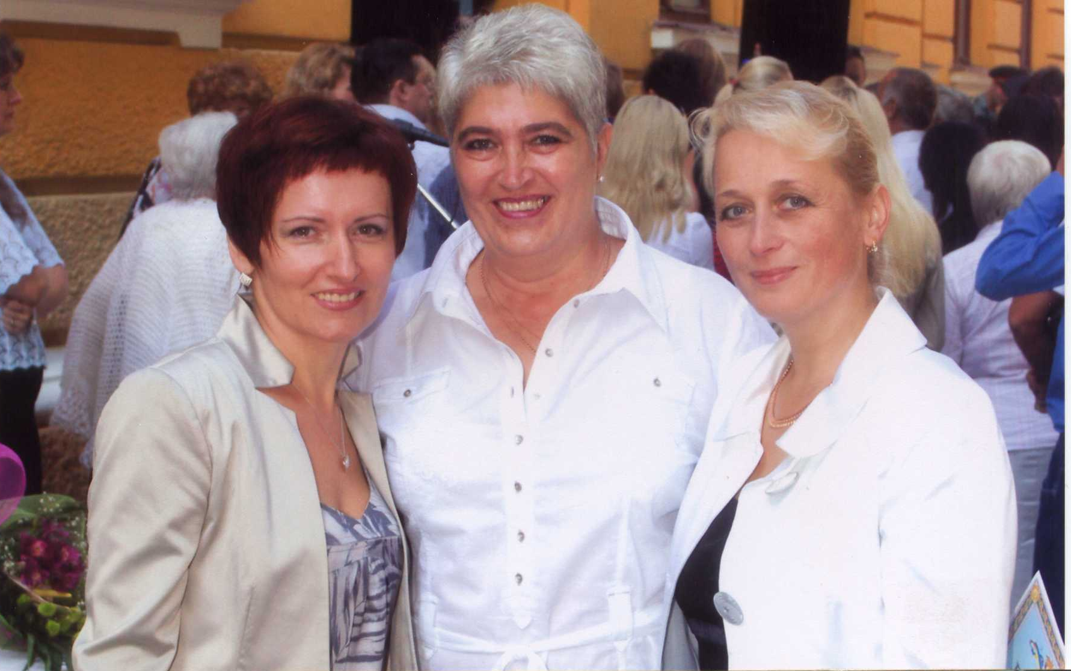

Slide 38
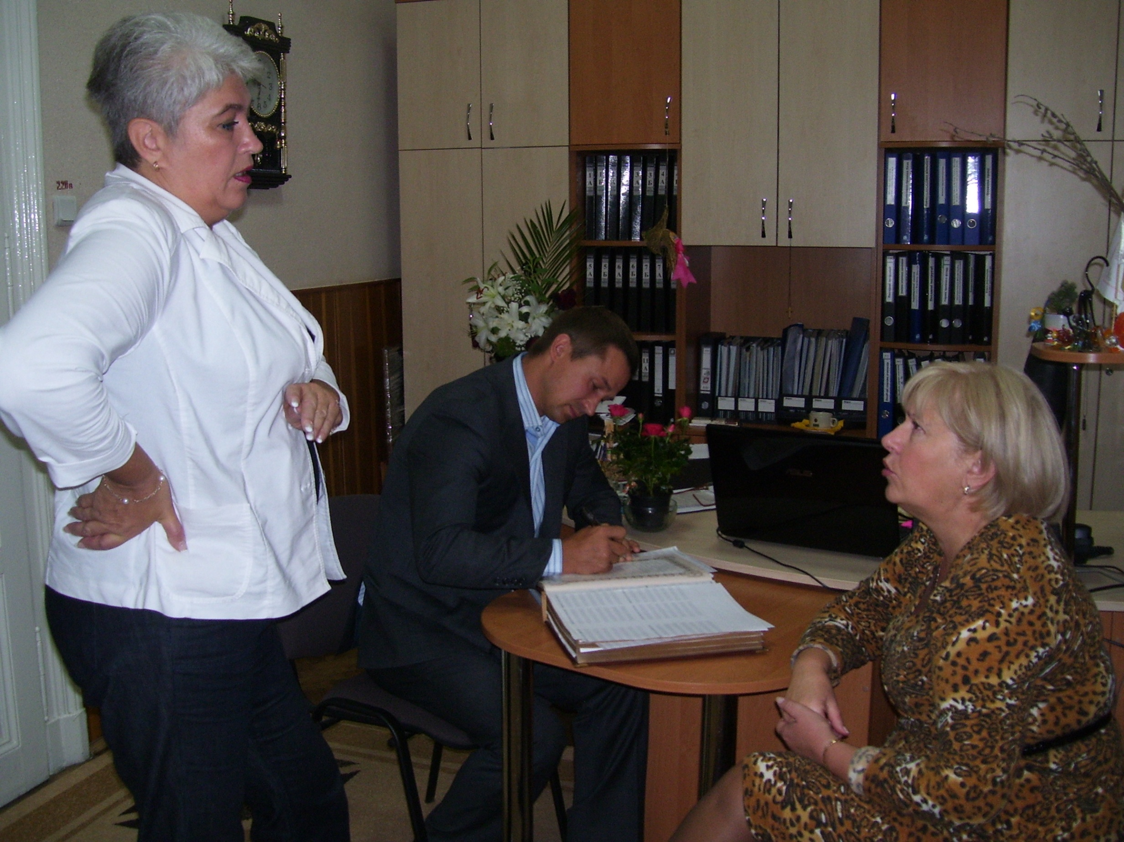

Slide 39
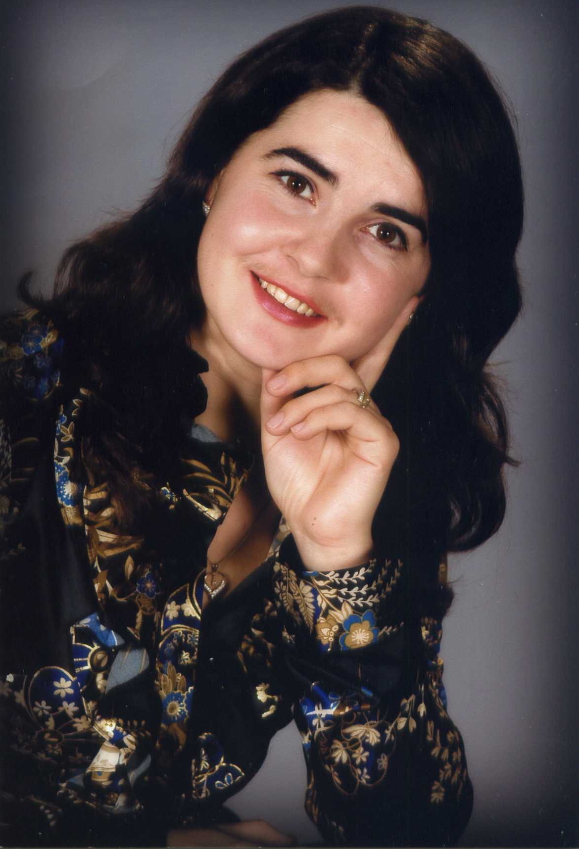
Дроник Ярослава Мирославівна
починаючи з 5 грудня 2001 року і до нині викладає математику та креслення.

Slide 40
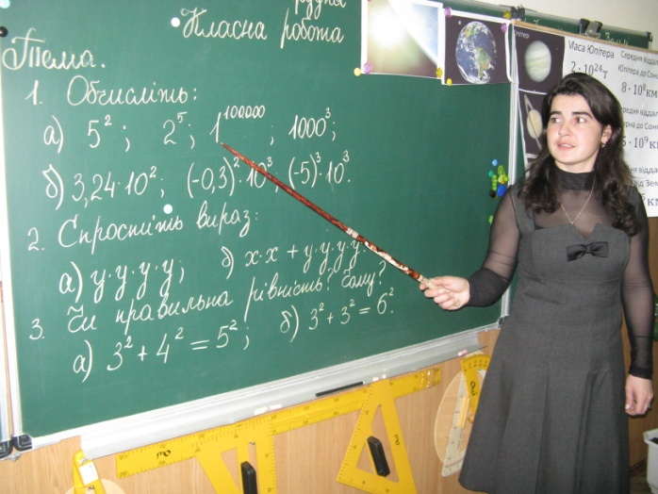

Slide 41
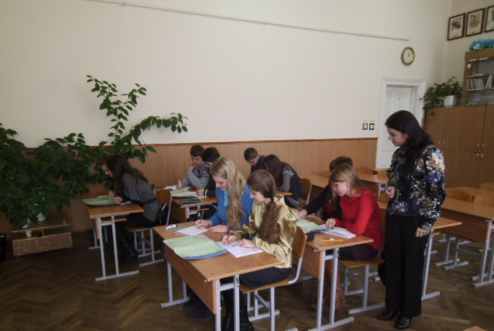

Slide 42
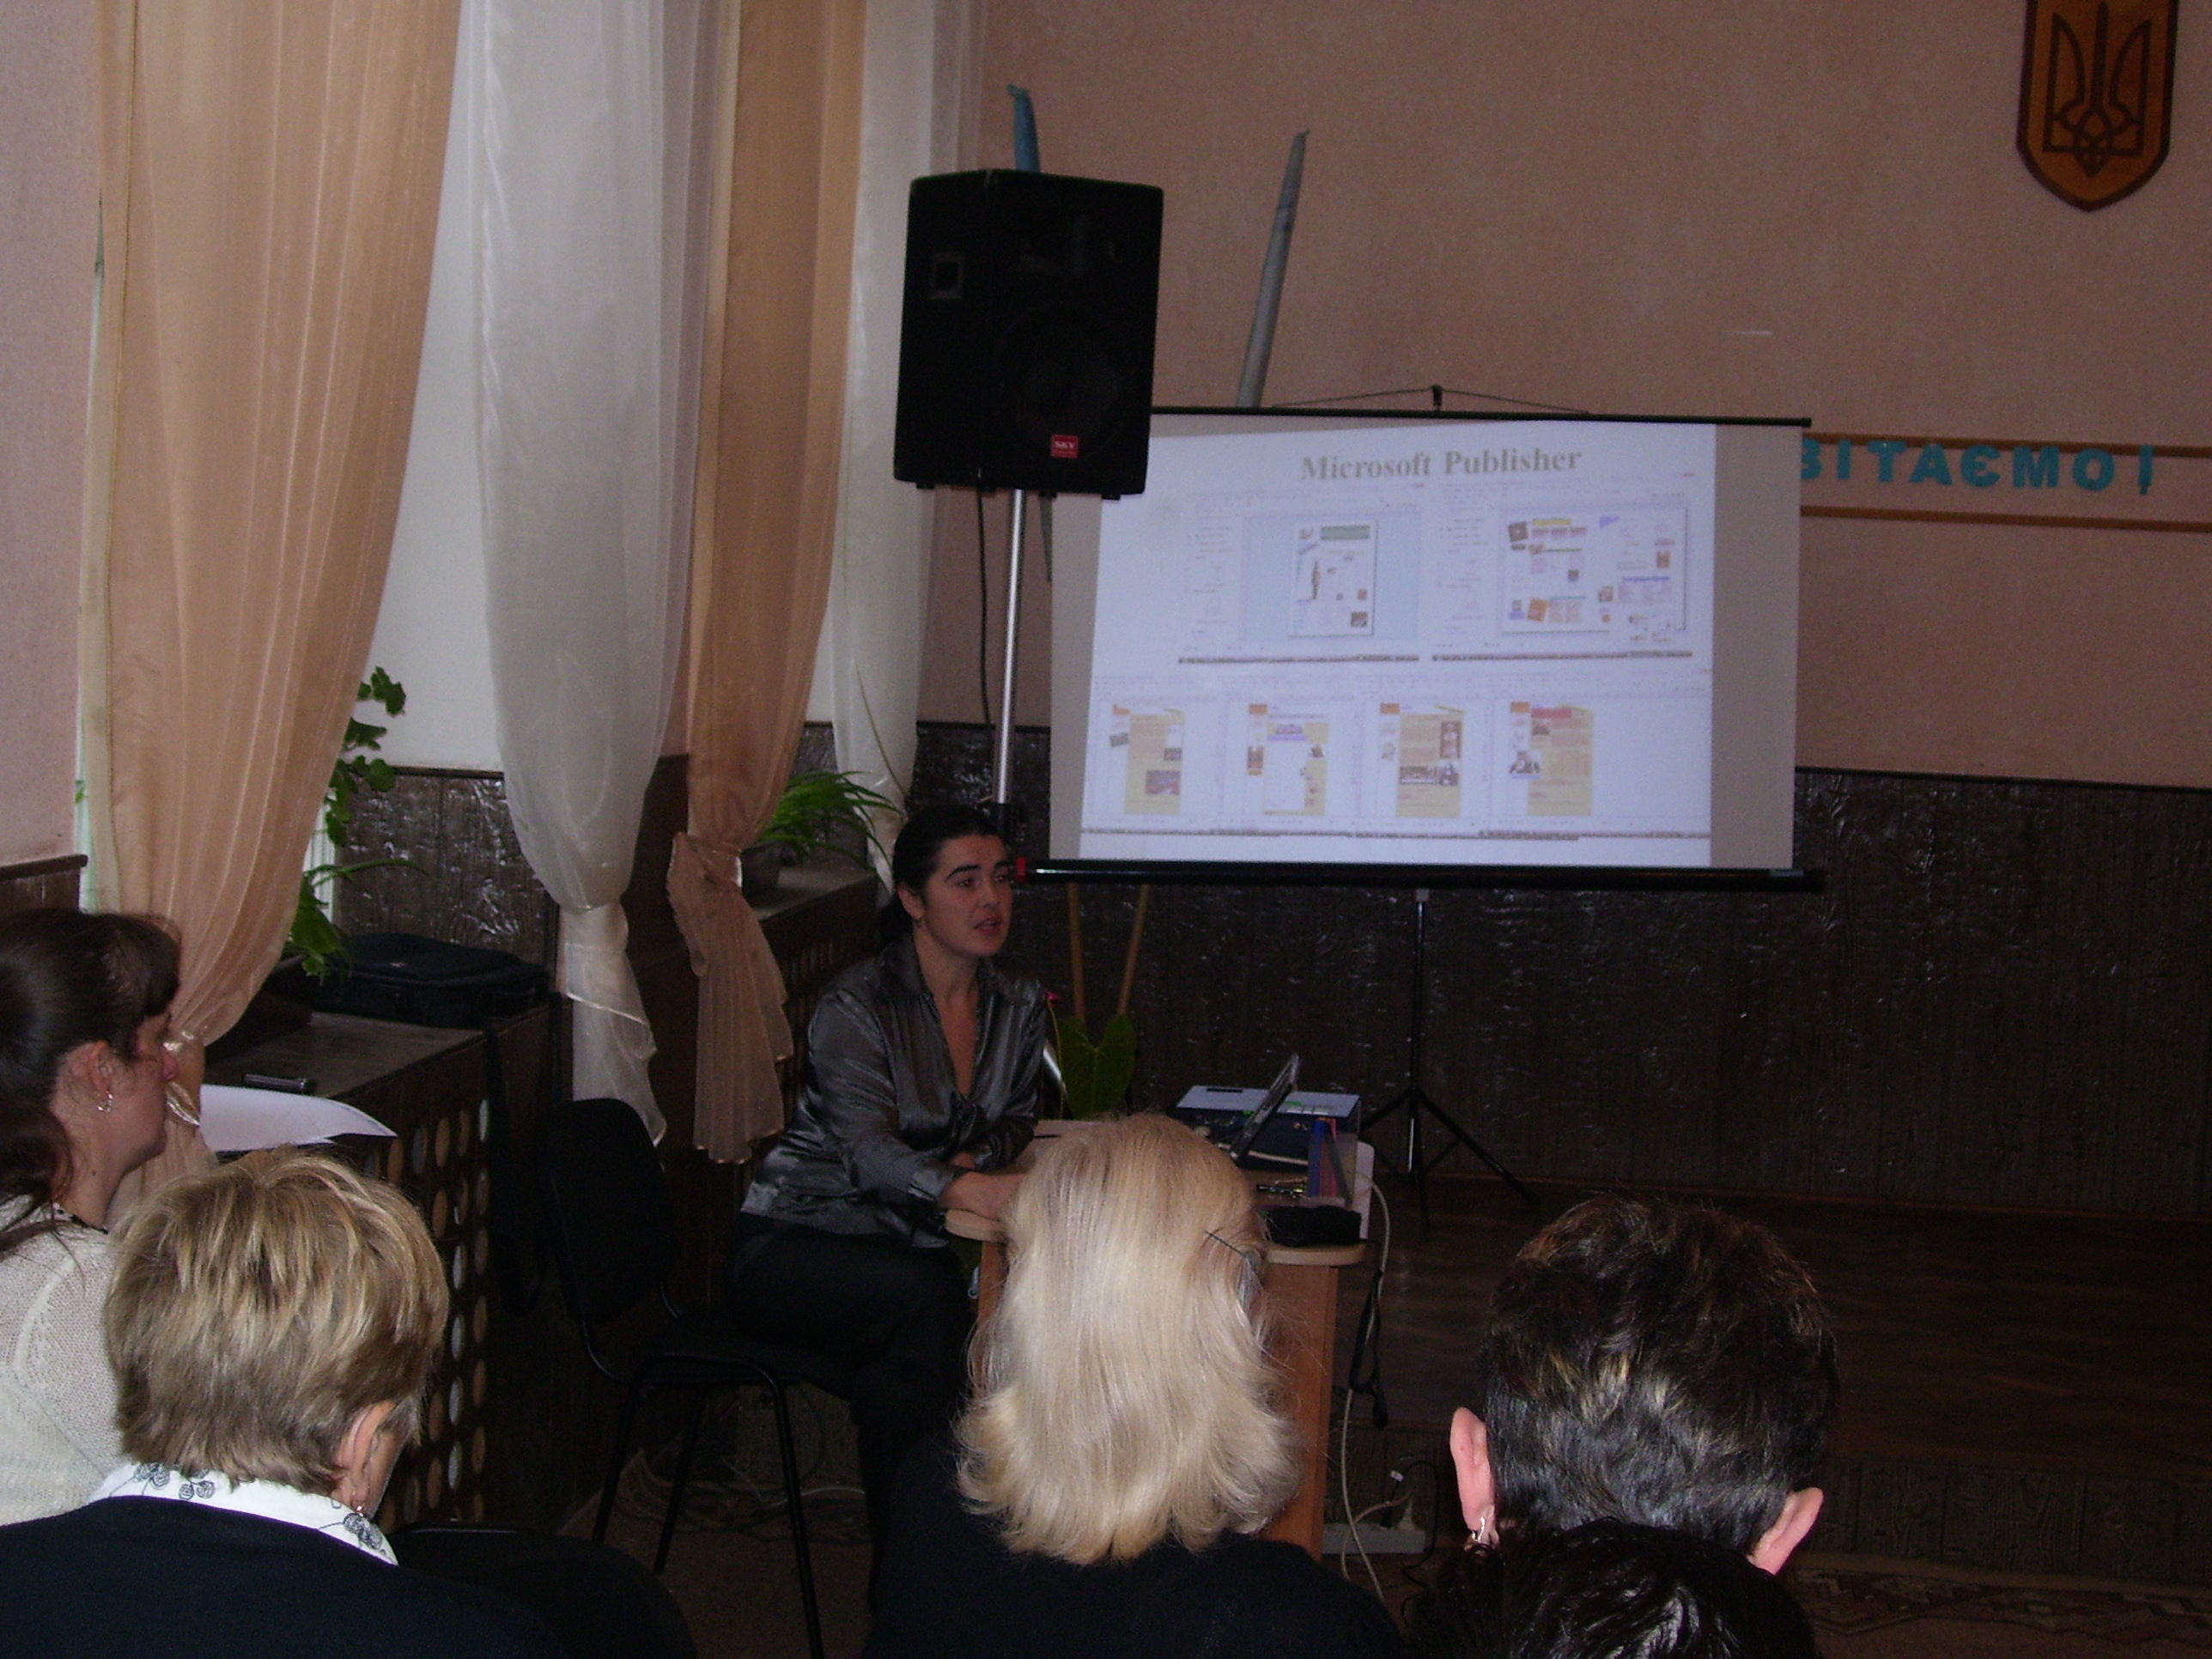

Slide 43
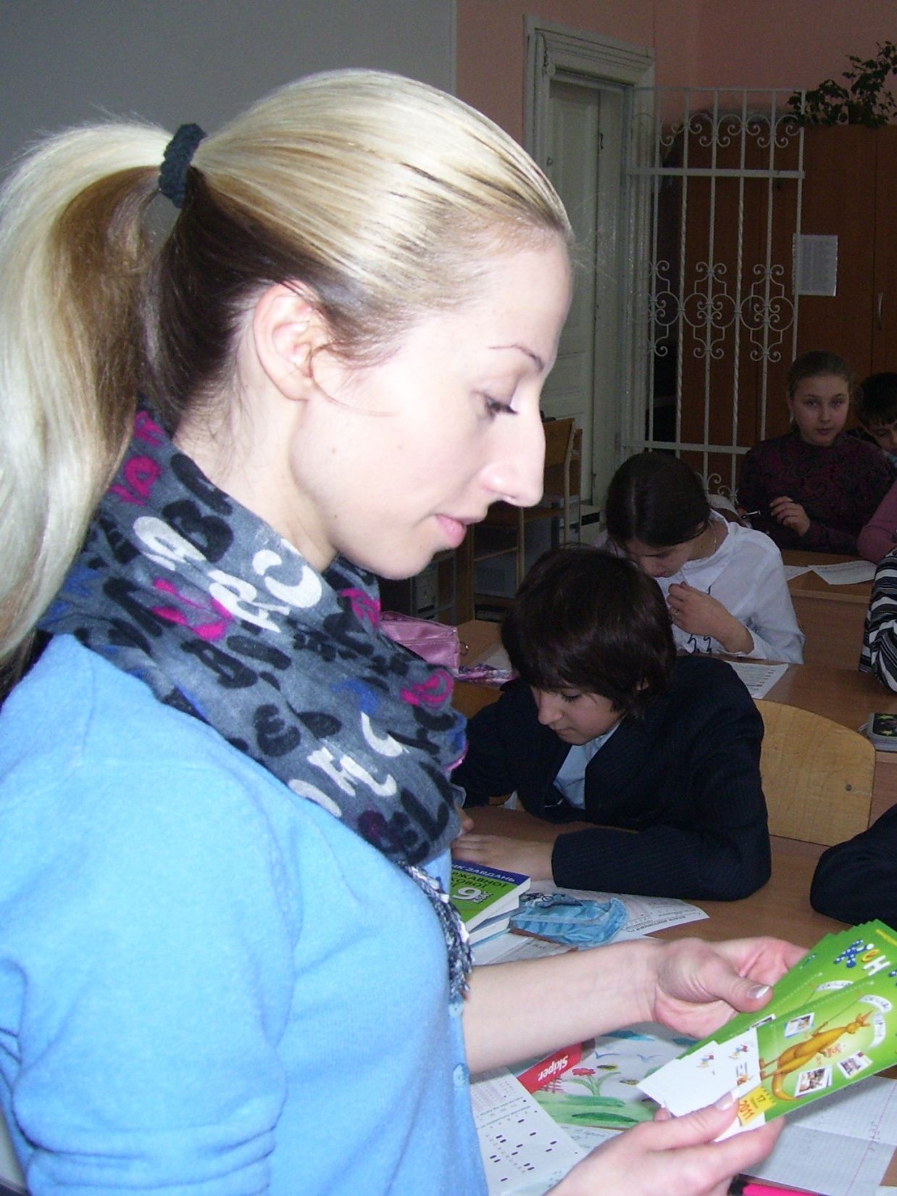
Ющенко (Мицьо) Ірина Петрівна
1 вересня 2007 року розпочала свою трудову діяльність вчителем математики та інформатики

Slide 44
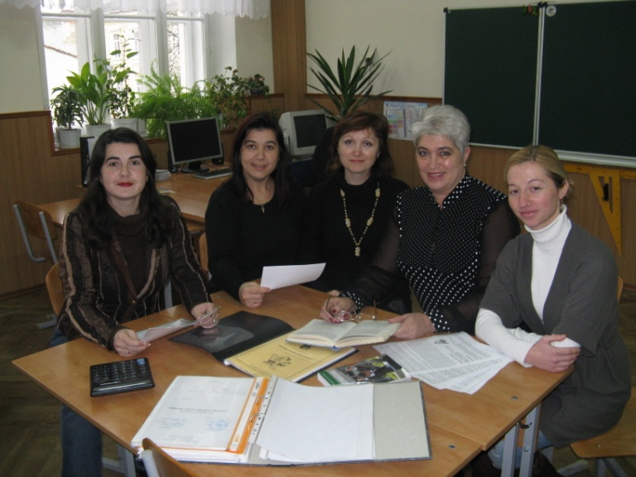

Slide 45
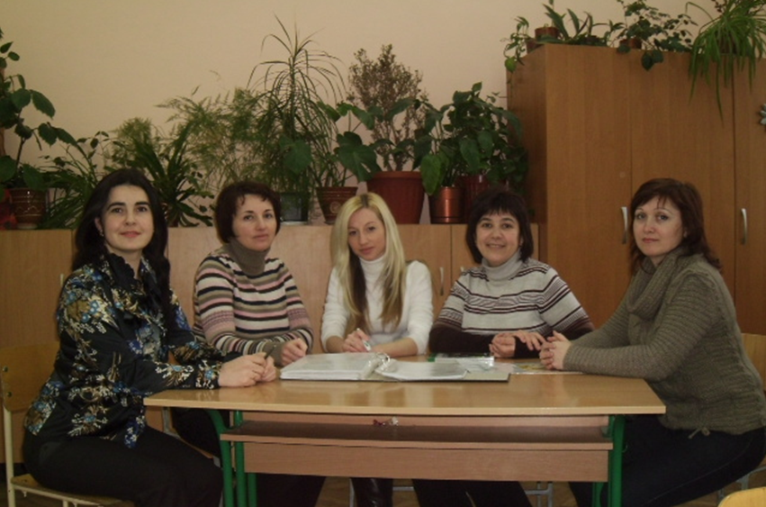
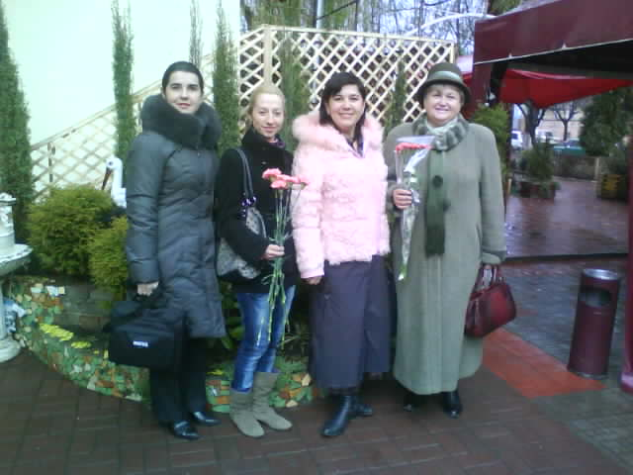

Slide 46
Гоян
Ольга Василівна
У Чернівецькій гімназії № 5 працює з 2011 року на посаді вчителя математики

Slide 47
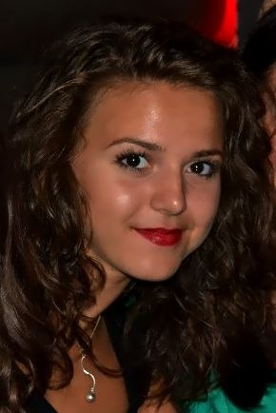
Жалоба
Дар’я Олегівна
У Чернівецькій гімназії № 5 працює з 2012 року на посаді вчителя математики та інформатики

Slide 48
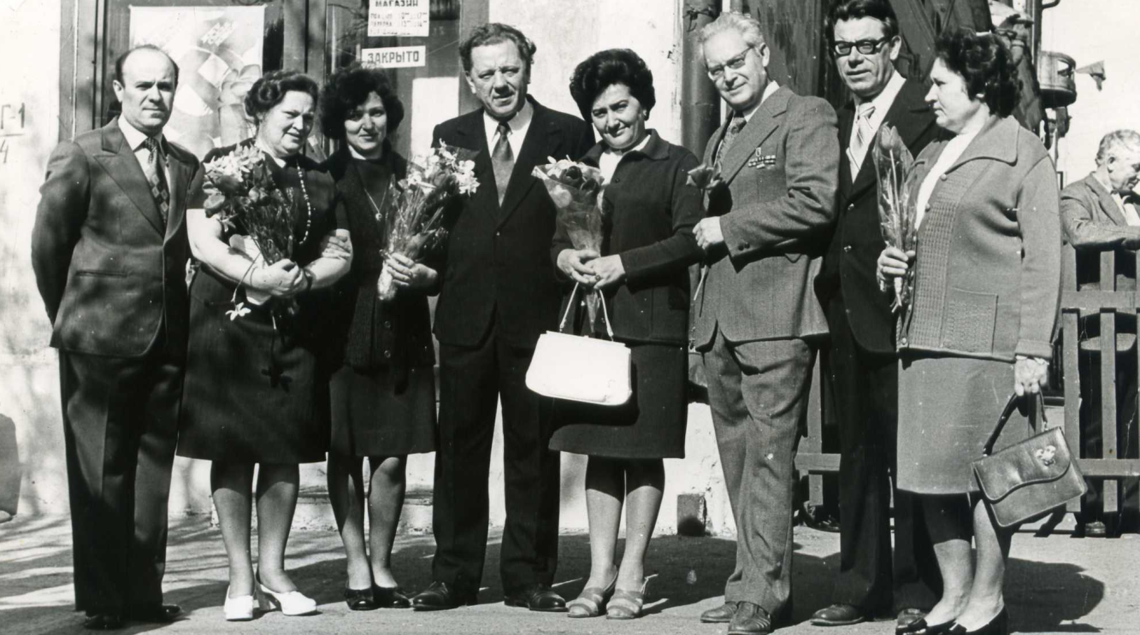
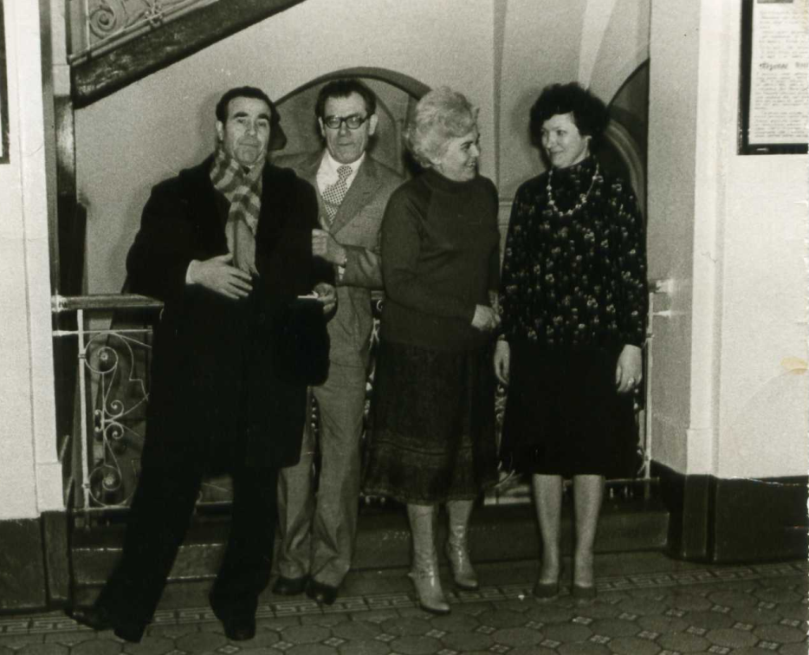
Вони творили історію кафедри…

Slide 49
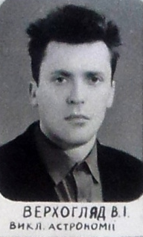
Фізики
Прийняті на роботу в СШ № 23:
1 вересня 1957 приступив до своїх обов’язків молодий вчитель фізики та електротехніки Штейнберг А. А.
06.09.1965 – Добригиман Л. Я.
15.08.1967 – Верхогляд В. І.
15.07.1968 - Цибульська Н.О.
24.09.1970 – Дімітращук Н. О.

Slide 50
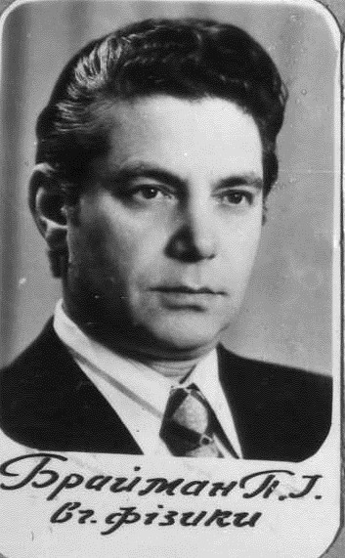
Брайман Павло Ілліч
Викладав фізику приблизно до 1990 року

Slide 51
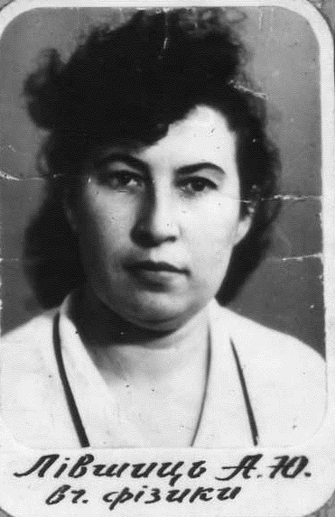
Лівшиць
Антоніна
Юхимівна
01.08.1979 – Лівшиць А. Ю. переведено з посади вчителя фізики на посаду замісника директора з навчально-виховної роботи
Закінчила свою педагогічну діяльність у 1990 році.

Slide 52
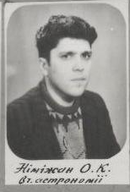
Німіжан
Олександр Костянтинович
З 10 серпня 1990 року вчитель фізики та астрономії за сумісництвом

Slide 53
Олексієвич Наталя Любомирівна
11.01.1991 року призначена на посаду вчителя фізики та астрономії.

Slide 54
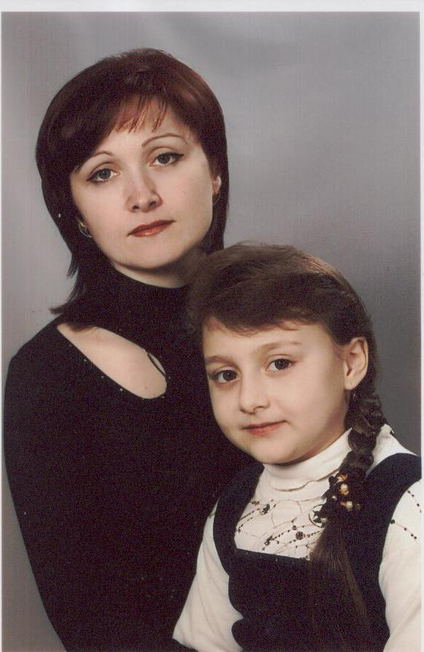

Slide 55
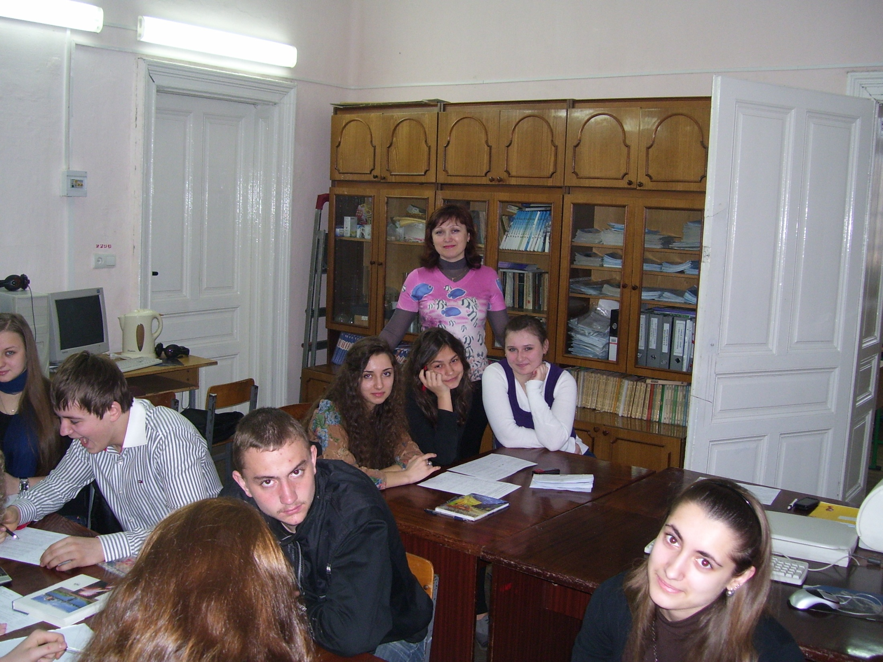

Slide 56
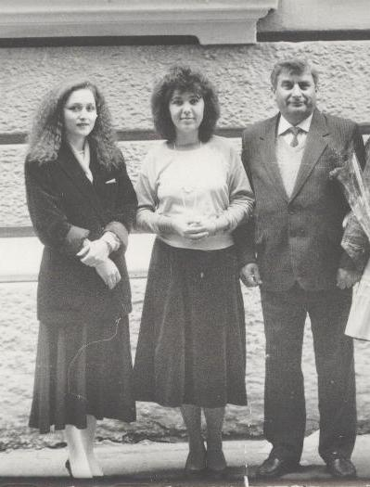
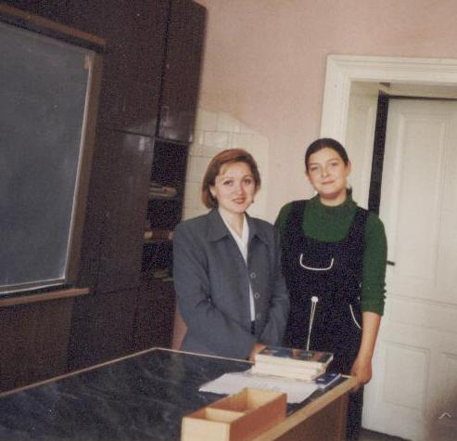

Slide 57
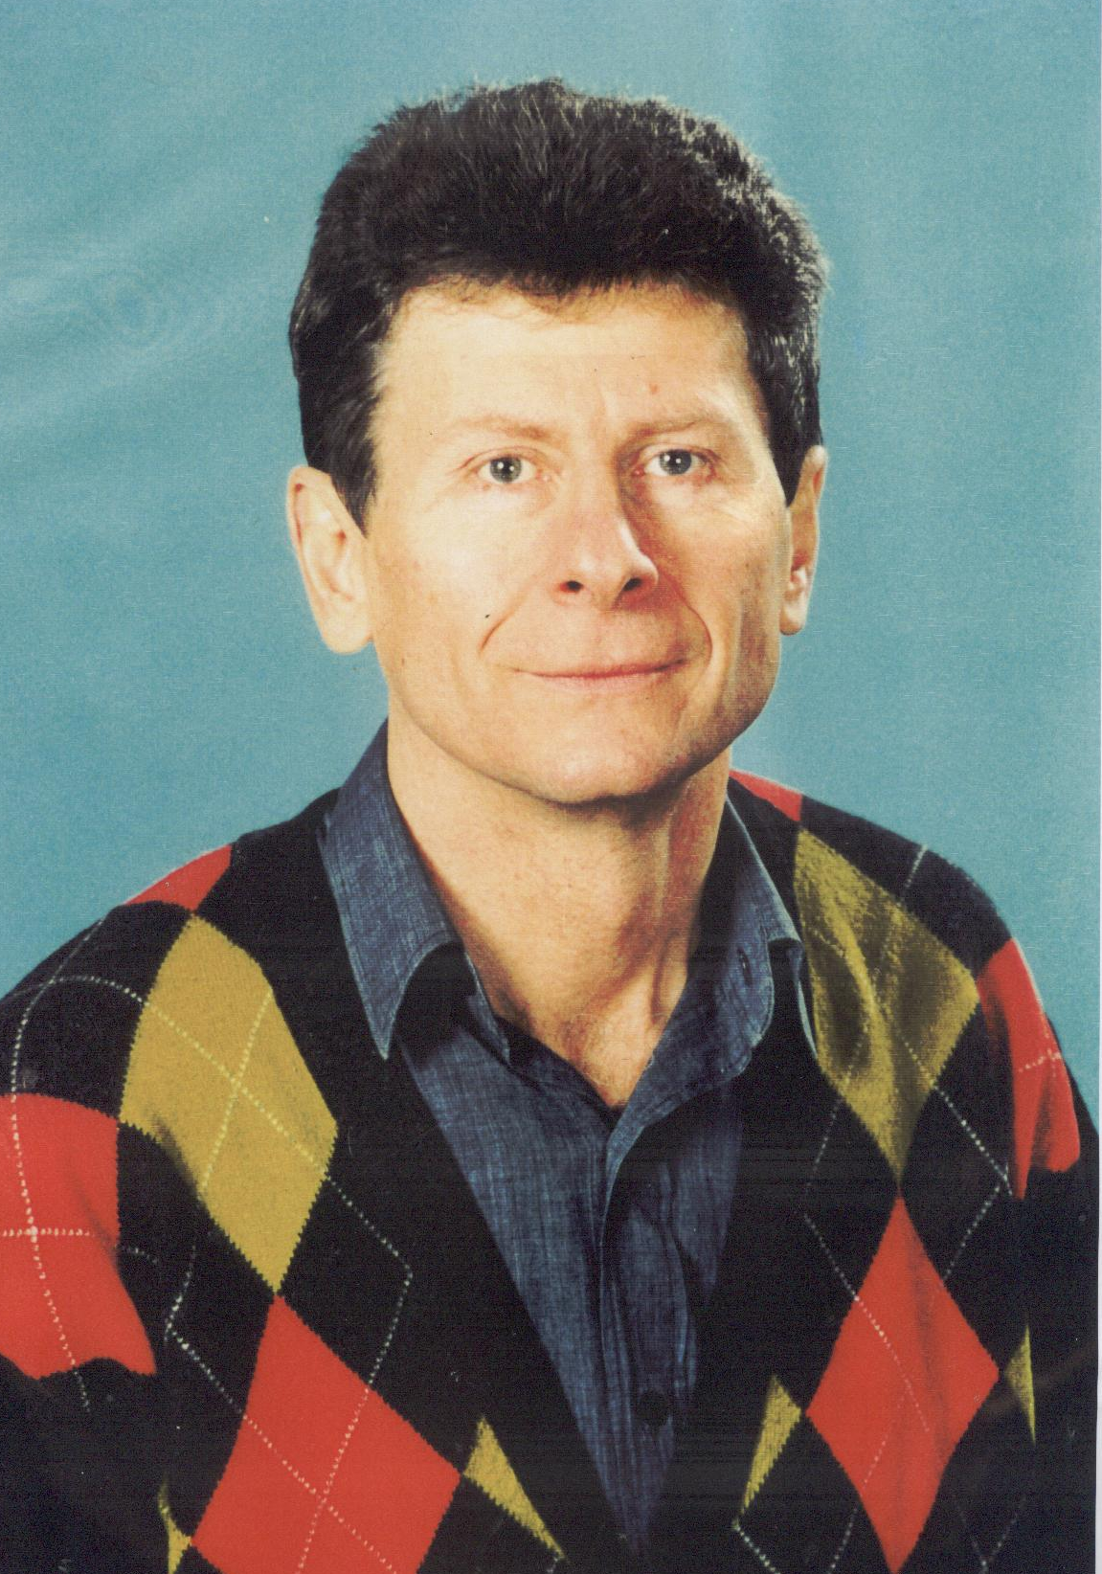
Варічев Сергій Миколайович
28 серпня 1991 року призначений на посаду вчителя фізики

Slide 58
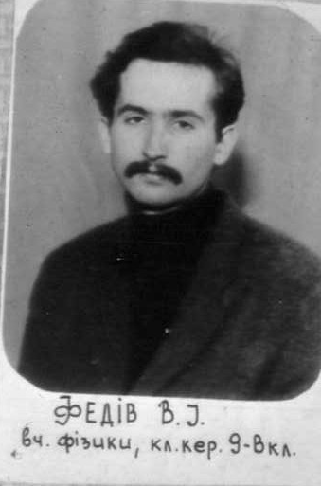
Федів Володимир Іванович
викладав фізику в період декретної відпустки основного вчителя (22.08.1994 )

Slide 59
Інформатики
З 1985 року викладав інформатику Аксельрод Володимир Давидович
З 1988 року – Перун Наталя Олександрівна

Slide 60
Федор
Леся Мирославівна
30 січня 1992 року прийнята на посаду вчителя інформатики, ким і працює досі.

Slide 61



Slide 62


Slide 63

Травневі зустрічі

Slide 64


Slide 65
Кафедра сьогодні
Мінакова Тетяна Георгіївна
Федор Леся Мирославівна
Олексієвич Наталія Любомирівна
Дроник Ярослава Мирославівна
Мицьо Ірина Петрівна
Гоян Ольга Василівна
Жалоба Даша Олегівна
Лазнікова Наталія Павлівна

Slide 66


